Slide 1
TÌM HIỂU CÁC CÔNG NGHỆ VỀ MẠNG KHÔNG DÂY TRONG INTERNET OF THINGS
NHÓM 23:
Trần Ngọc Vinh – 21DH113413
Lê Thành Ân – 21DH112304
Lê Trương Nhật Nam – 21DH

Slide 2
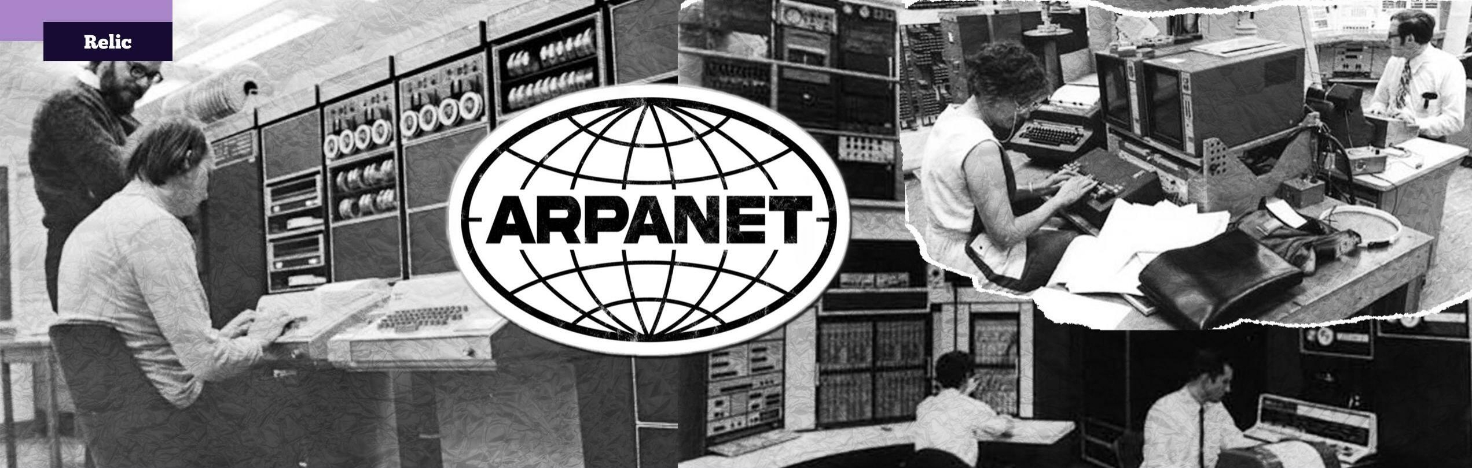
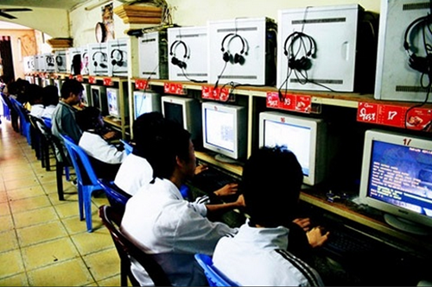
Được xuất hiện lần đầu tiên vào năm 1969 dưới cái tên ARPANET sử dụng giao thức TCP/ IP, Internet đã ngày một phát triển, bước qua nhiều cột mốc quan trọng trong lịch sử hình thành của chúng như mô hình client – server; lần đầu tiên phát triển dịch vụ web cho công dân nói chung (thập kỷ 1990) và Việt Nam nói riêng (cuối 1990).

Slide 3
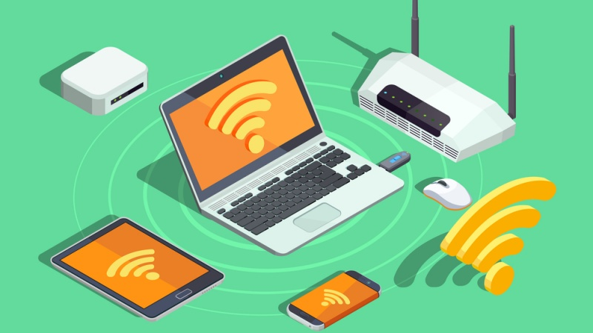

Công nghệ mạng không dây (Wireless Internet) nói riêng hay Internet nói chung, đã trở thành một trong những dịch vụ tất yếu cho con người, phục vụ nhiều mục đích, yêu cầu cho những công việc khác nhau. Tuy rằng vô cùng phổ biến và đại trà nhưng vẫn không ít những người sử dụng dành thời gian ra để tìm hiểu sâu về những khả năng mà công nghệ này đem lại.

Slide 4
NỘI DUNG CHÍNH
01
02
03
04
Khái niệm về IOT
Ứng dụng thực tiễn
Wifi trong IOT
Các công nghệ mạng không dây trong IOT

Slide 5
01
Khái niệm về Internet of things (IOT)

Slide 6
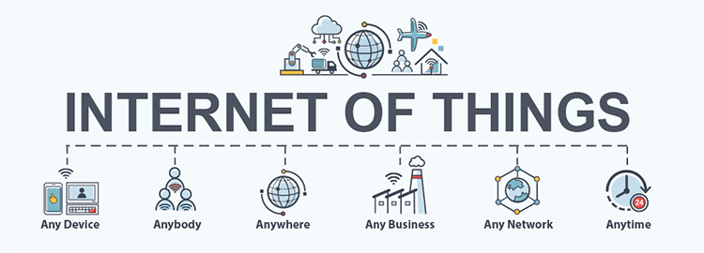
Internet of things (IOT) là gì?
Thuật ngữ “Internet of things” (IOT) là một khái niệm mô tả sự kết nối của một hay nhiều thiết bị hoặc đối tượng có khả năng kết nối thông qua internet. Sự kết nối này nhằm mục đích chia sẻ dữ liệu hoặc thực hiện những tác vụ tự động mà không cần sự can thiệp trực tiếp đến từ con người.
Mục tiêu chính của Internet of things (IOT) là để tạo ra một môi trường có khả năng kết nối thông minh, linh hoạt và hiệu quả, giúp cho chất lượng cuộc sống hằng ngày của người dung được cả thiện, song tạo ra nhiều giá trị kinh tế mới.

Slide 7
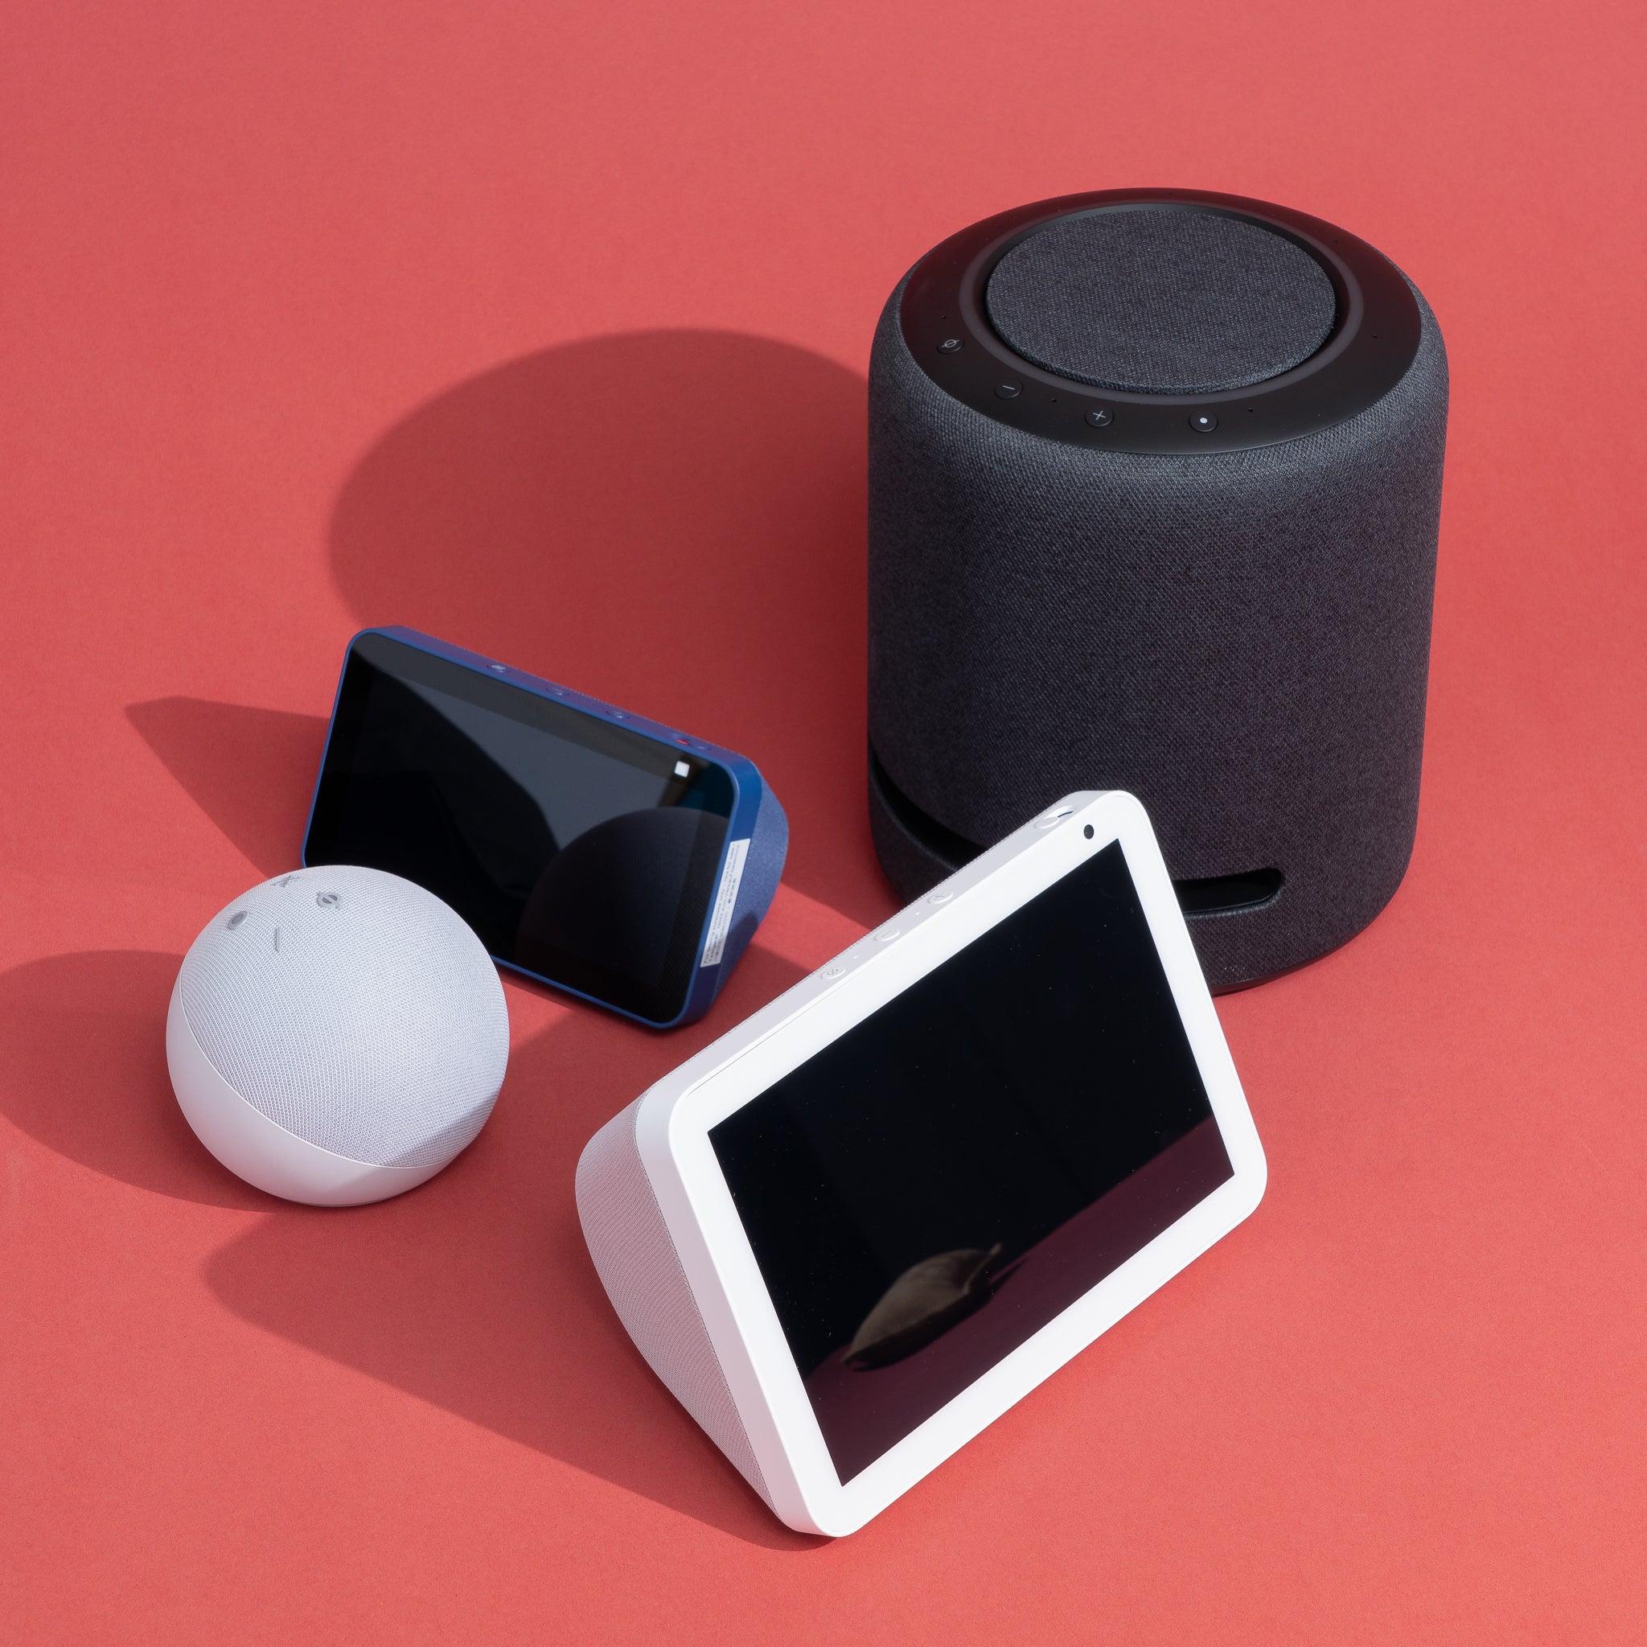
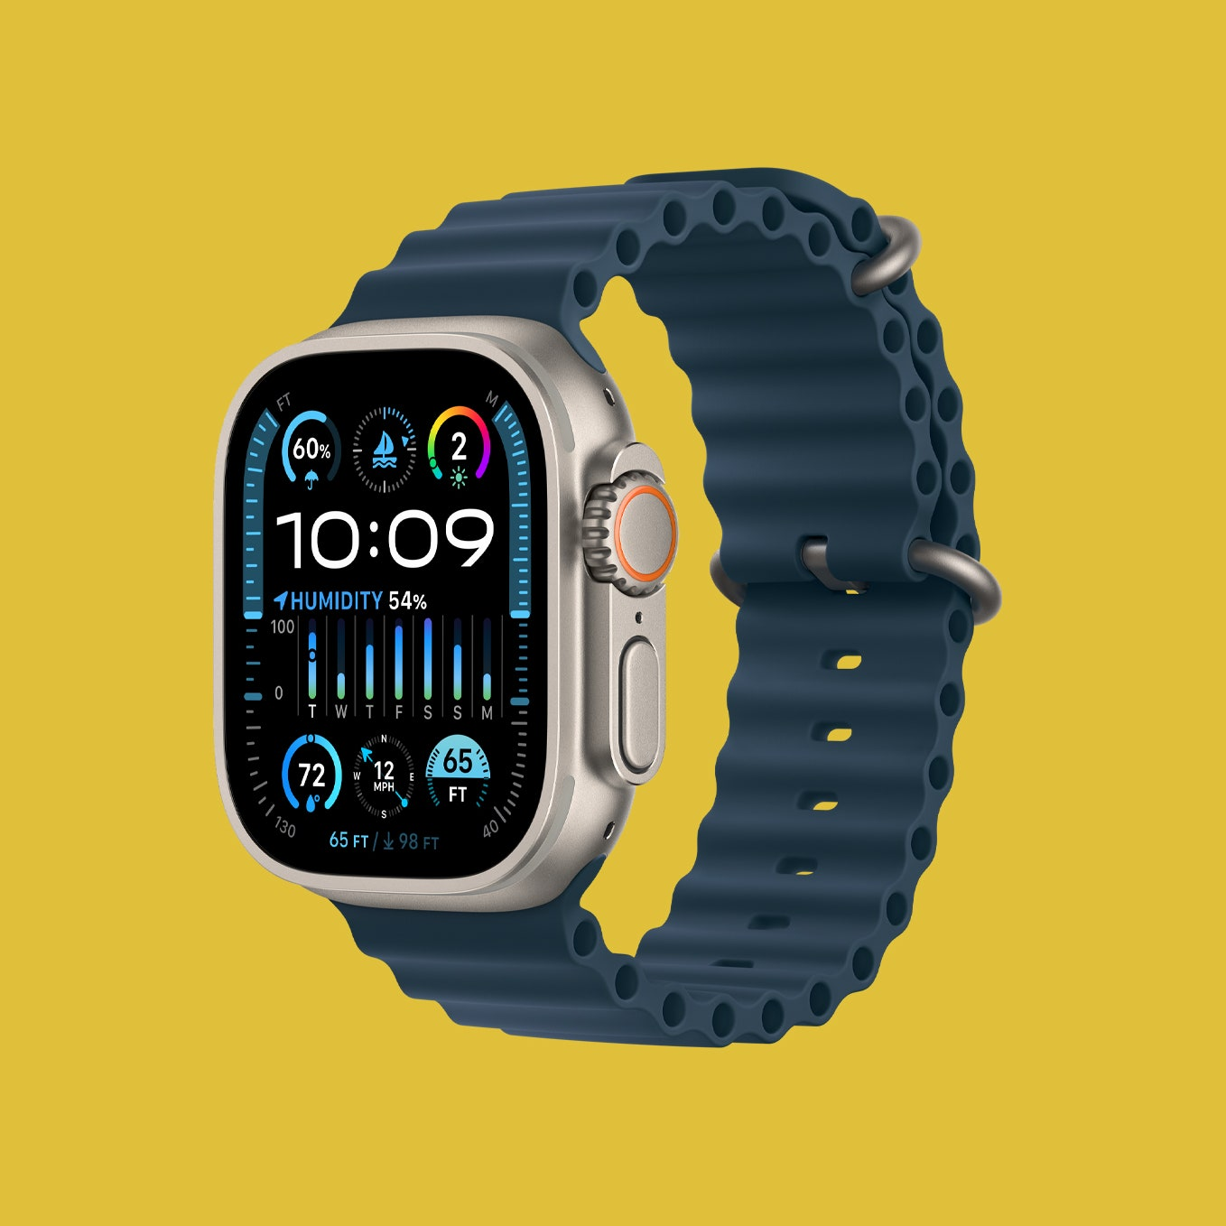
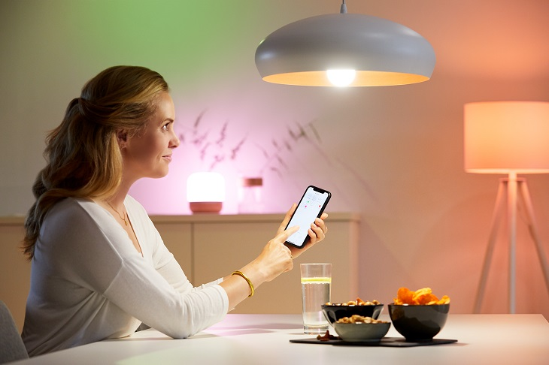
Một số thiết bị phổ biến đối với người dùng
Loa thông minh tích hợp trợ lý ảo – Alexa, có khả năng phát nhạc, thông báo tin tức, lịch trình, nhắc nhở, nhận cuộc gọi,….
Đồng hồ thông minh, có khả năng làm việc và tính di động, tiện lợi không khác gì một chiếc điện thoại thông minh ngày nay.
Đèn thông minh, có thể được điều khiển từ xa bằng điện thoại, có khả năng tự động tắt hoặc bật dựa trên phạm vị có thể nhận diện thấy con người của bóng đèn.

Slide 8
02
Ứng dụng thực tiễn (lĩnh vực, ngành nghề, đời sống)

Slide 9
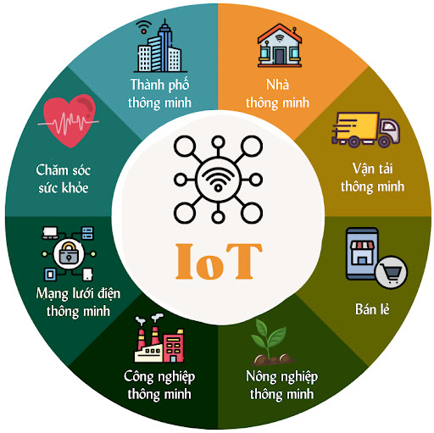
Ứng dụng thực tiễn
Internet of things đã mở ra nhiều cơ hội mới và thay đổi cách mà chúng ta tương tác với thế giới xung quanh. IOT cũng trở nên vô cùng đa dạng cũng như phức tạp bởi sự phát triển không ngừng nghỉ của nhiều yếu tố khác nhau, bao gồm cả công nghệ trí tuệ nhân tạo AI. Một số lĩnh vực liên quan có thể được nhắc đến như y tế, sản xuất, năng lượng, nông nghiệp, giao thông vận tải,…

Slide 10
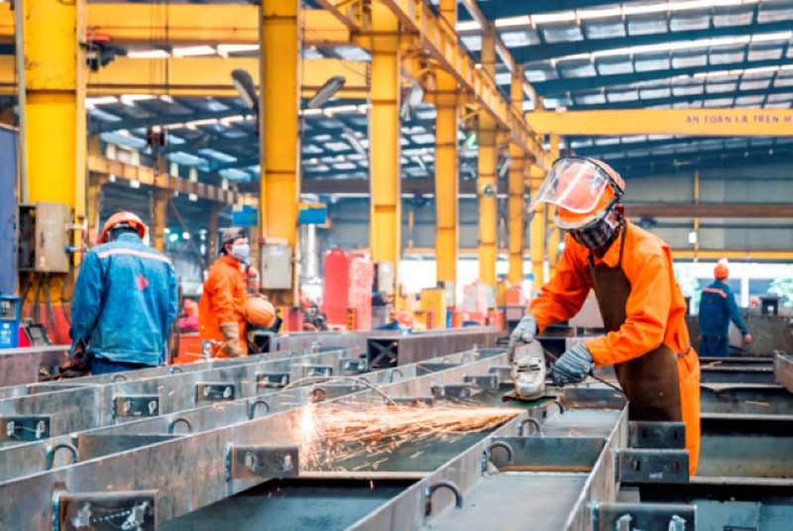
Ứng dụng thực tiễn
Đối với một số lĩnh vực và ngành nghề như:
+ Công Nghiệp: quản lý thiết bị và máy móc (giám sát và thu thập dữ liệu từ các thiết bị, máy móc trong nhà máy để dự đoán và ngăn chặn sự cố); quản lý năng lượng (tối ưu hóa việc sử dụng năng lượng và giảm lượng lãng phí); bảo dưỡng dựa trên dự đoán (dự đoán khi nào máy móc cần bảo trì để giảm thiểu thời gian chết và giảm chi phí).

Slide 11
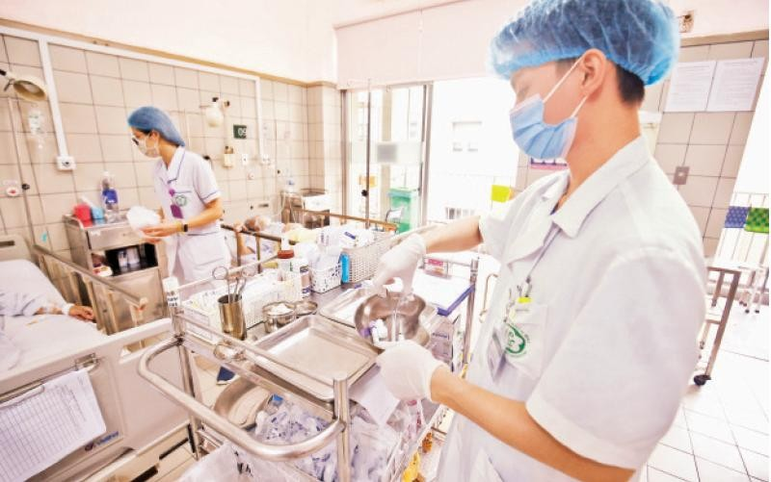

Ứng dụng thực tiễn
+ Y tế: theo dõi bệnh nhân (sử dụng các thiết bị đeo để theo dõi dữ liệu sức khỏe và thông báo cho bác sĩ về bệnh tình và số liệu tim mạch,…); quản lý dược phẩm (theo dõi vị trí, điều kiện và lịch sử vận chuyển của dược phẩm, theo dõi về hạn sử dụng và thành phần có trong mỗi dược phẩm); bảo dưỡng thiết bị y tế (dự đoán khi nào thiết bị y tế cần bảo trì, cần thay thế hoặc cần phải cập nhật phần mềm).

Slide 12
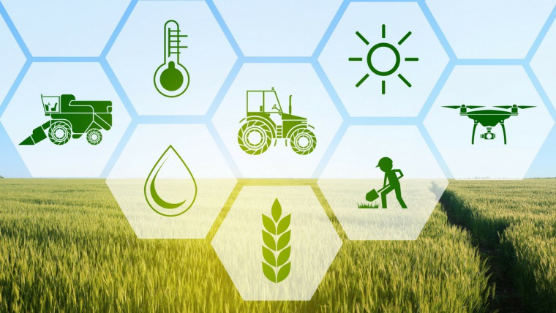
Ứng dụng thực tiễn
+ Nông nghiệp: quản lý nước và năng lượng (tối ưu hóa việc sử dụng nước và năng lượng trong sản xuất nông nghiệp một cách hiệu quả và không hao tốn chi phí); theo dõi thông tin của đất trồng (cảm biến để đo lường độ ẩm đất, nhiệt độ, và chất dinh dưỡng cũng như điều kiện sử dụng đất); quản lý động vật chăn nuôi (theo dõi vị trí và sức khỏe của động vật chăn nuôi).

Slide 13
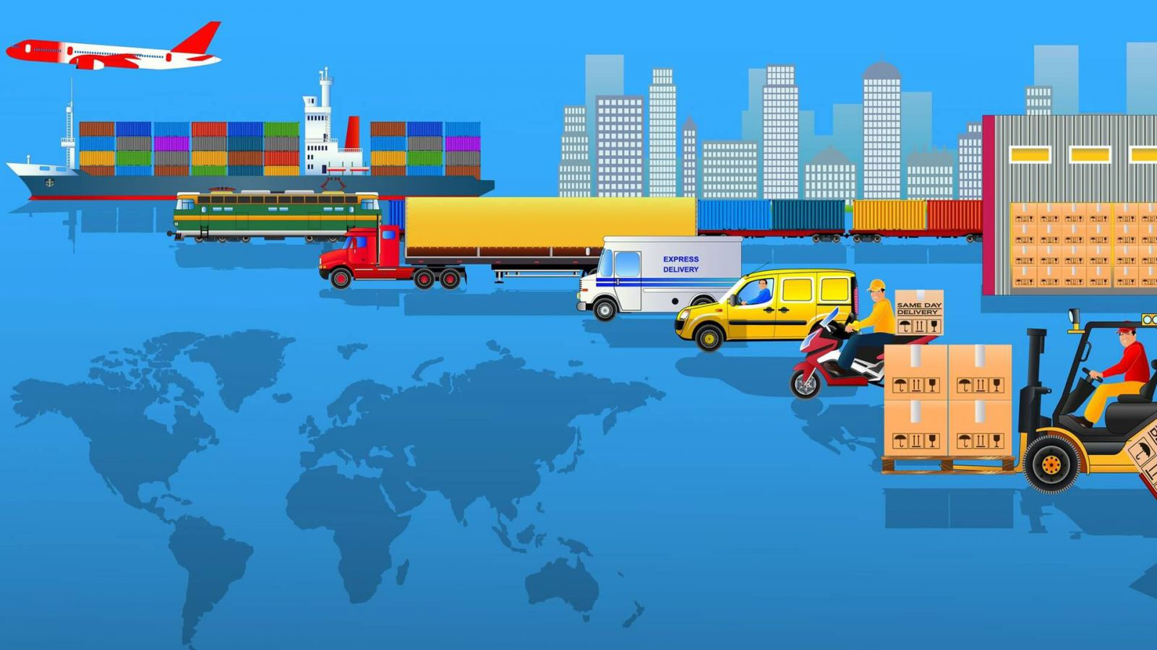
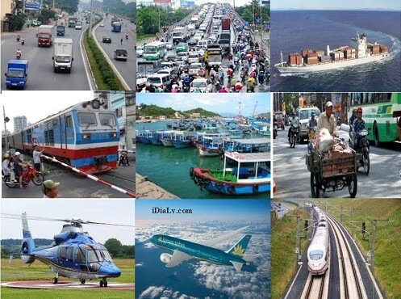
Ứng dụng thực tiễn
+ Giao thông vận tải: quản lý giao thông (điều chỉnh tín hiệu giao thông dựa trên dữ liệu lưu lượng, tình hình xe cô lưu thông trên đường phố); theo dõi hàng hóa (theo dõi vị trí và điều kiện vận chuyển của hàng hóa khi sử dụng phương tiện lưu thông); quản lý điều hành dựa trên dữ liệu (tối ưu hóa tuyến đường và quản lý lịch trình của phương tiện vận chuyển).

Slide 14
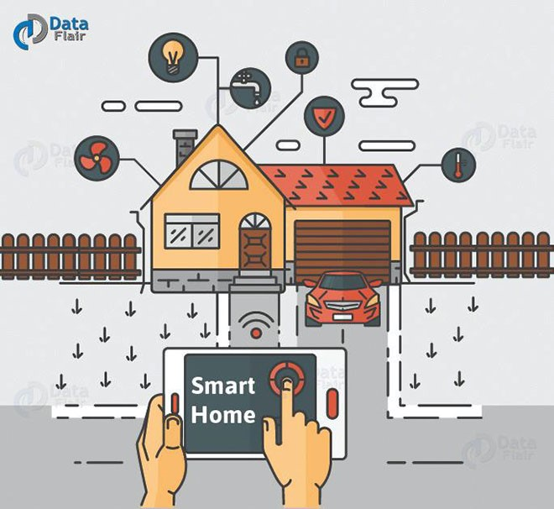
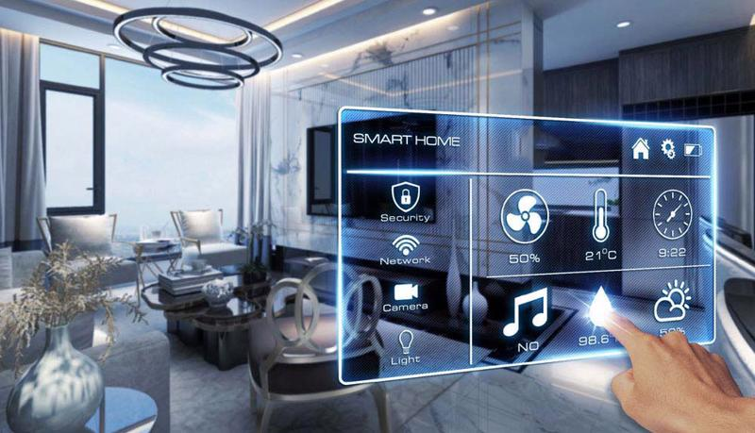
Ứng dụng thực tiễn
Đối với người dùng thông thường, đó là những tiện ích hằng ngày trong cuộc sống của họ, giảm thiểu thời gian hoạt động, tiết kiệm năng lượng, chi phí và đồng thời giúp cho con người có thể tập trung vào những công việc quan trọng hơn. Một số ứng dụng đó là những thiết bị quản lý thông minh trong nhà, theo dõi sức khỏe, mua sắm, thiết lập lịch trình và thời khóa biểu,…

Slide 15
03
Các công nghệ mạng không dây trong IOT

Slide 16
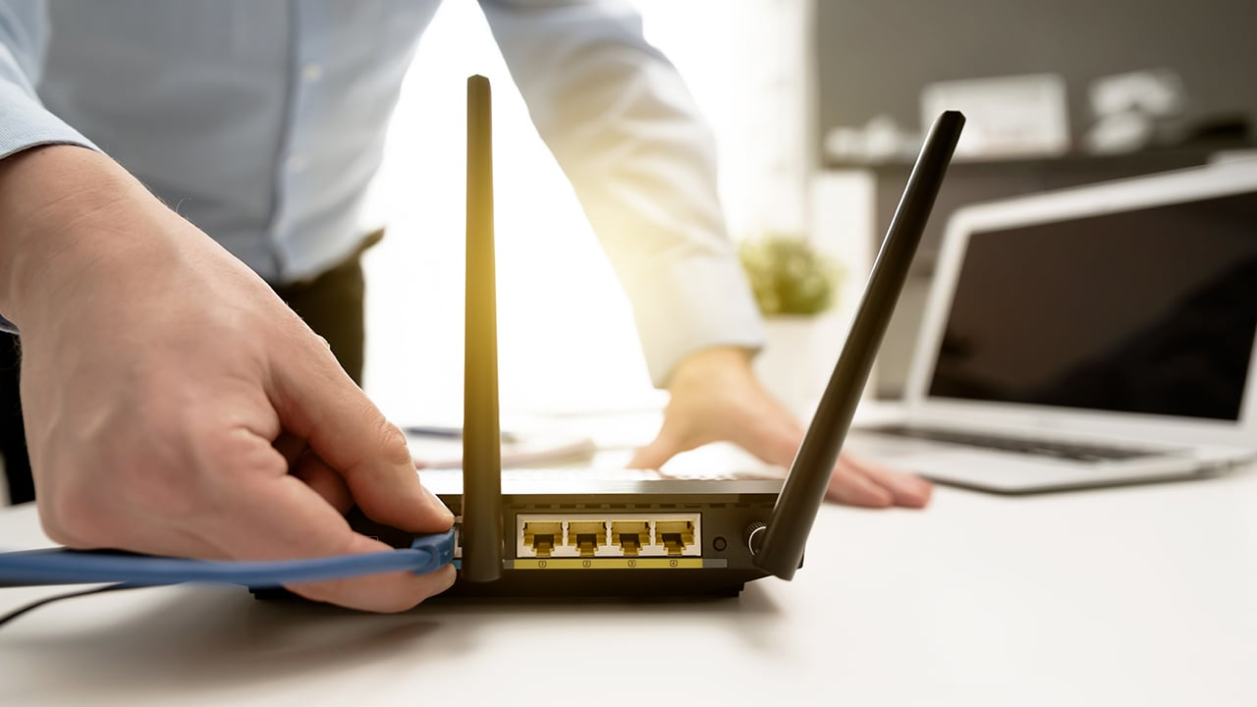
Các công nghệ mạng không dây trong IOT
Internet of things sử dụng nhiều công nghệ mạng không dây để kết nối và truyển tải dữ liệu giữa các thiết bị thông minh với nhau. Một số công nghệ mạng không dậy có thể được kể đến như:
+ Wi-Fi (Wireless Fidelity): đây là công nghệ mạng không dây nổi tiếng và phổ biến nhất kể cả trong môi trường doanh nghiệp hay đời sống người dung. Ưu điểm của công nghệ này là sở hữu tốc độ cao, hỗ trợ đa dạng thiết bị tại cùng một thời điểm. Nhược điểm hiện hữu là tiêu tốn khá nhiều năng lượng, không tương thích với một số thiết bị di động và có tài nguyên năng lượng khá hạn chế.

Slide 17
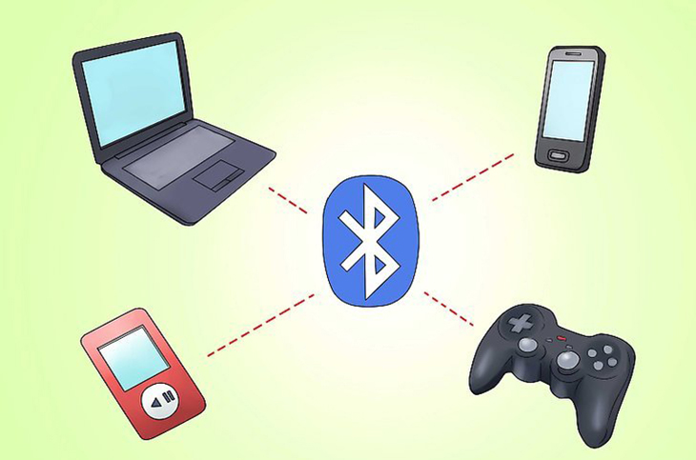
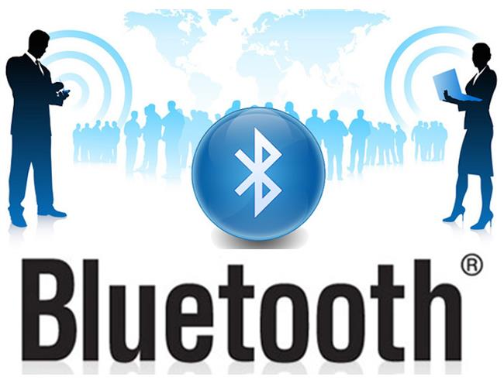
Các công nghệ mạng không dây trong IOT
+ Bluetooth: một trong những công nghệ kết nối không dây khá phổ biến sử dụng sóng radio tần số 2.4GHz có khả năng xuyên vật thể, có năng lượng tiêu thụ điện thấp, hỗ trợ đa điểm và khả năng tương thích rộng rãi. Công nghệ này còn vô cùng dễ dàng trong việc triển khai kết nối, không đòi hỏi cấu hình phức tạp. Nhược điểm của công nghệ này là phạm vị truyền tải ngắn cũng chính bởi tần số 2.4GHz với tốc độ truyền dữ liệu còn bị hạn chế, một số phiên bản khác nhau của chúng đôi khi có thể sẽ không tương thích với nhau.

Slide 18
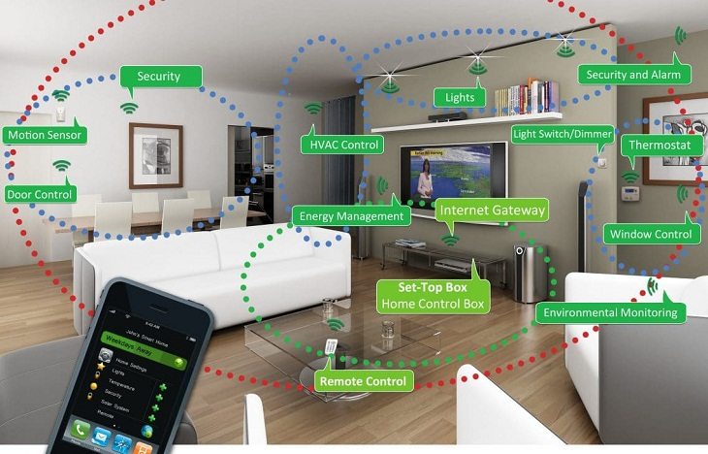
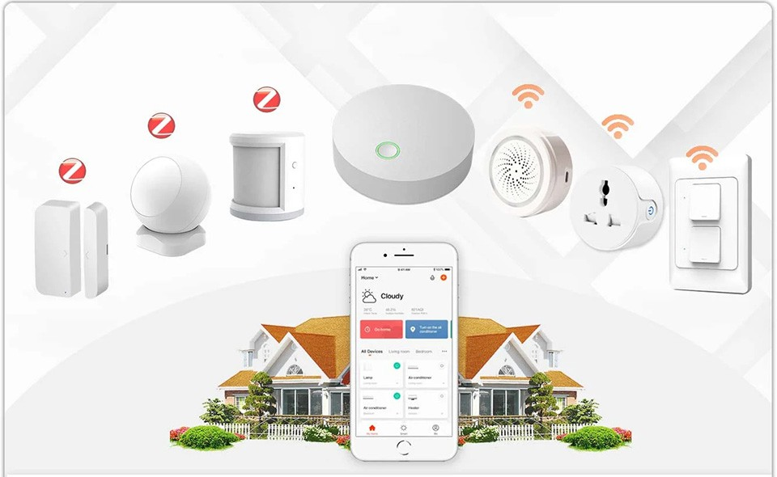
Các công nghệ mạng không dây trong IOT
+ Zigbee: giao thức mạng không dây tiêu chuẩn được sử dụng chuyên dụng cho ứng dụng mạng cảm biến và điều khiển. Cũng như Bluetooth, công nghệ mạng nay có điện năng tiêu thụ thấp, chi phí thấp, hỗ trợ các thiết bị kết nối với mạng mesh để tạo ra hệ thống mạng lưới để từ đó tăng phạm vi mở rộng của hệ thống, tích hợp các tính năng bảo mật để mã hóa dữ liệu,… Nhược điểm là tốc độ truyền tải còn thấp, số lượng kết nối giữa các thiết bị còn hạn chế và có nhiều vấn đề phức tạp khi triển khai mô hình mạng lớn…

Slide 19
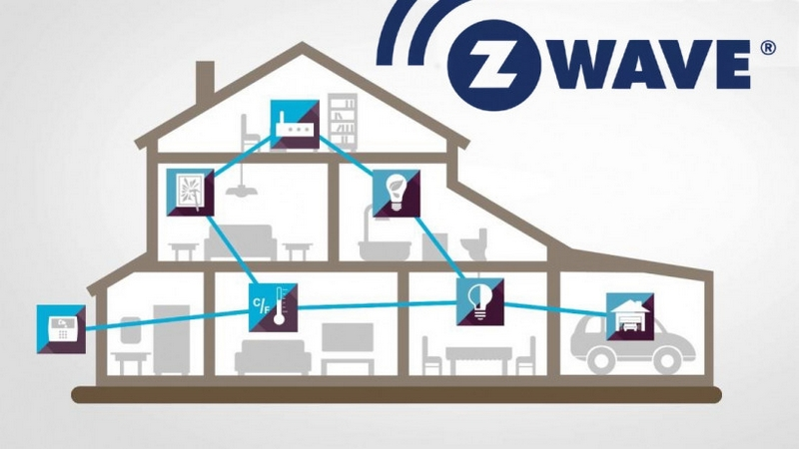
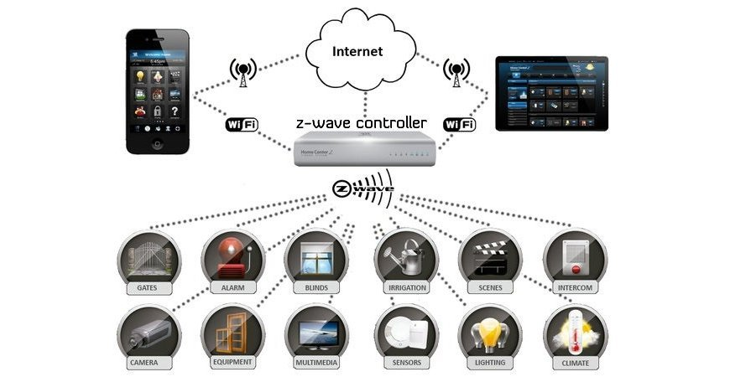
Các công nghệ mạng không dây trong IOT
+ Z – wave: một công nghệ mạng không dây vô cùng đặc biệt và được thiết kế đặc biệt dành cho lĩnh vực smart home, tự động hóa. Ưu điểm của công nghệ này khá tương tự với công nghệ mạng Zigbee, đó là tiêu thụ lượng điện năng thấp, có tầm phủ rộng, kết nối mạng mesh, tính tương thích cao và khả năng bảo mật tốt. Nhược điểm là còn hạn chế ở một số thị trường nhất định bởi chi phí và giá thành của chúng không hề bình dân, tần số sẽ luôn cố định không thể tùy chỉnh, giới hạn số lượng thiết bị kết nối và tốc độ truyền tải dữ liệu thấp.

Slide 20
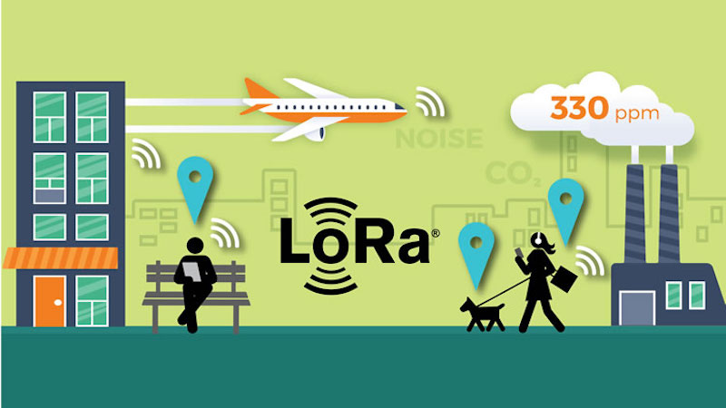
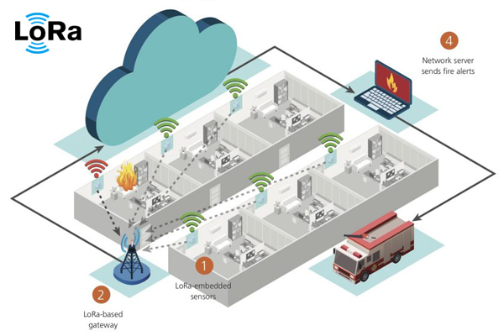
Các công nghệ mạng không dây trong IOT
+ LoRa (Long Range): công nghệ mạng không dây với phạm vi diện rộng, ưu tiên cho những lĩnh vực sử dụng cảm biến hoặc cảm biến từ xa. Ưu điểm của công nghệ này là có phạm vi truyền tải lớn lên đến chục km; tiêu thụ năng lượng thấp giúp cho những thiết bị hoạt động lâu dài mà không cần thay pin; chi phí triển khai thấp. Nhược điểm là tốc độ truyền tải dữ liệu còn hạn chế, không phù hợp cho ứng dụng yêu cầu truyền dữ liệu nhanh và liên tục.

Slide 21
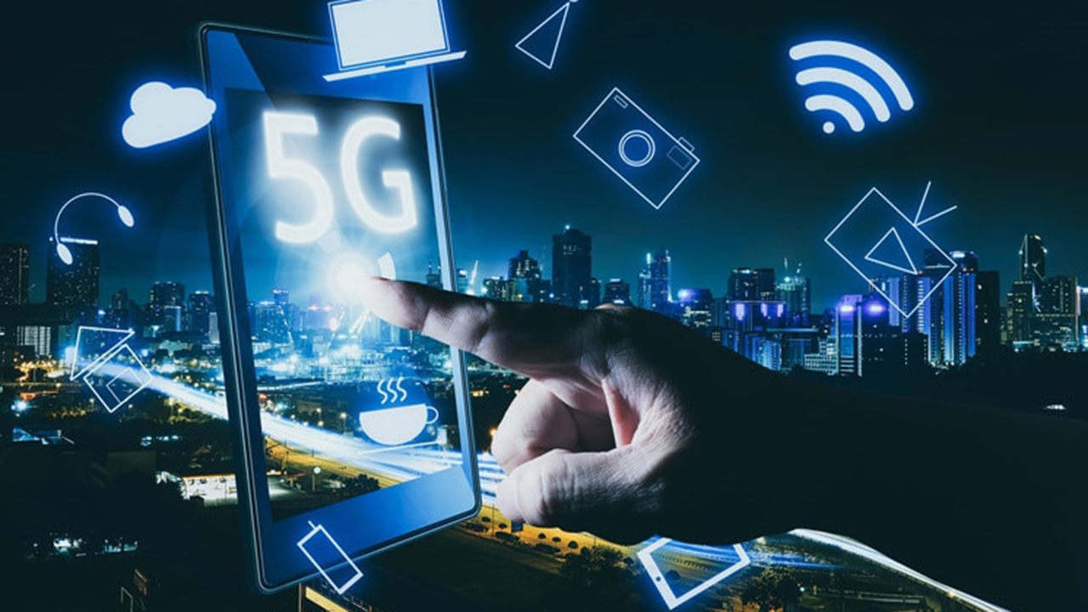
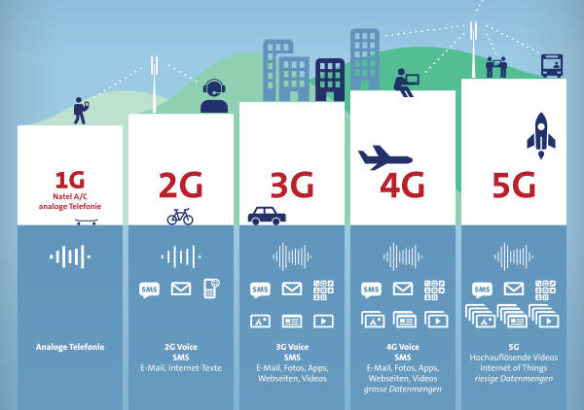
Các công nghệ mạng không dây trong IOT
+ 5G: một tiêu chuẩn mạng di động mới, đánh dấu bước phát triển của công nghệ mạng di động thế hệ trước với khả năng kết nối và tốc độ truyền tải nhanh chóng. Đây cũng chính là ưu điểm của công nghệ này, ngoài ra có thể kết nối đa thiết bị cùng thời điểm; tiết kiệm năng lượng; độ trễ khi truyền tải gói tin thấp. Nhược điểm của công nghệ này là chỉ có thể sử dụng dịch vụ ở những nơi có phủ sóng; chi phí để vận hành cao; cơ sở hạ tầng còn phức tạp và rắc rối.

Slide 22
04
Wifi trong IOT

Slide 23
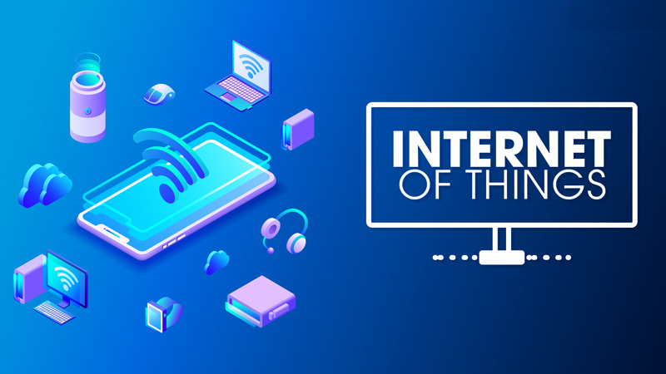
Wifi trong IOT
Mạng WiFi trong Internet of Things (IoT) đóng vai trò quan trọng trong việc kết nối và giao tiếp giữa các thiết bị có khả năng kết nối mạng, kết nối thông minh, cảm biến, và hệ thống trong môi trường IoT. Những tính năng và đặc điểm cơ bản mà công nghệ mạng này bao gồm:
+ Kết Nối không Dây: Mạng WiFi trong IoT sử dụng kết nối không dây để liên kết các thiết bị với nhau và với internet. Điều này tạo ra sự linh hoạt và thuận tiện trong triển khai các giải pháp IoT.
+ Tiêu Chuẩn WiFi trong IoT: Sử dụng các tiêu chuẩn WiFi như 802.11b/g/n/ac/ax để đảm bảo tương thích và hiệu suất cao trong môi trường IoT.
+ Bảo Mật Cao: Các mạng WiFi trong IoT cần có các biện pháp bảo mật mạnh mẽ như WPA3 để đảm bảo an toàn cho dữ liệu truyền tải giữa các thiết bị.

Slide 24
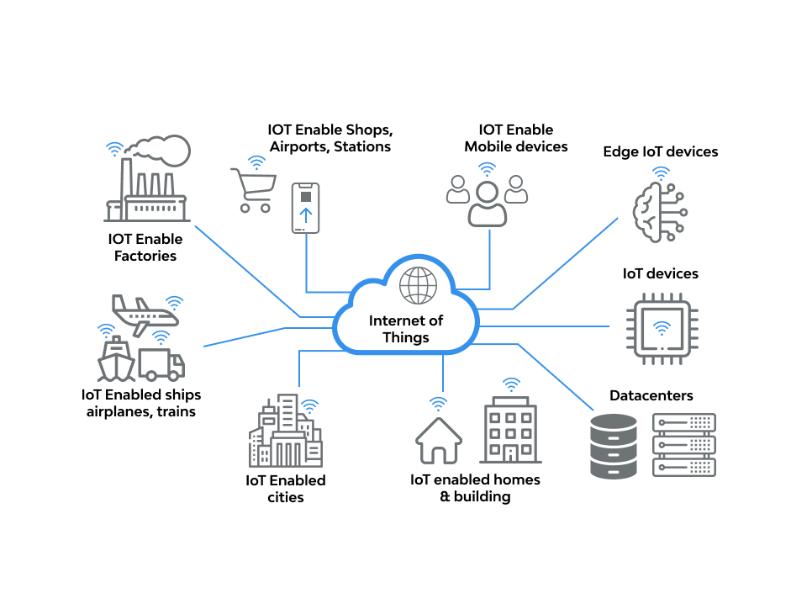
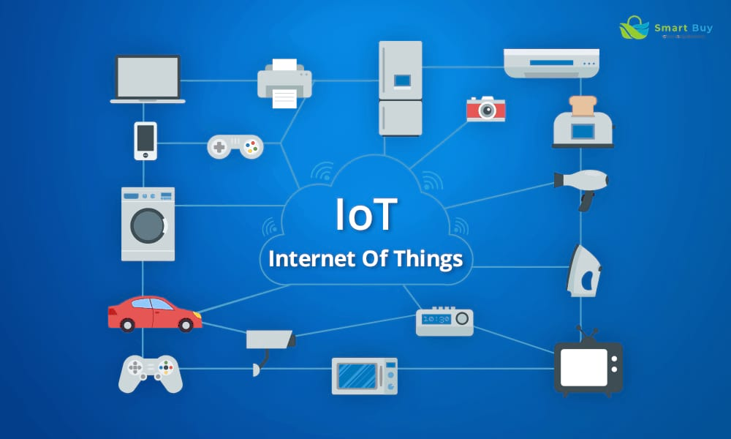
Wifi trong IOT
+ Khả Năng Kết Nối Với Đám Đông Thiết Bị:
Mạng WiFi trong IoT phải có khả năng quản lý và kết nối với một lượng lớn thiết bị đồng thời, đặc biệt quan trọng trong môi trường đô thị thông minh và công nghiệp 4.0.
+ Tính Năng QoS (Quality of Service): Mạng WiFi trong IoT thường tích hợp QoS để quản lý băng thông hiệu quả.
+ Giao Thức Mạng Mesh: Các thiết bị IoT có thể được triển khai ở những vị trí khác nhau và mô hình mạng mesh WiFi cải thiện phủ sóng, ổn định kết nối.
+ Tương Thích Với Các Giao Thức IoT Khác:
Để tương thích với các thiết bị và giao thức khác nhau trong môi trường IoT, mạng WiFi cần hỗ trợ các giao thức như MQTT, CoAP, và HTTP.

Slide 25
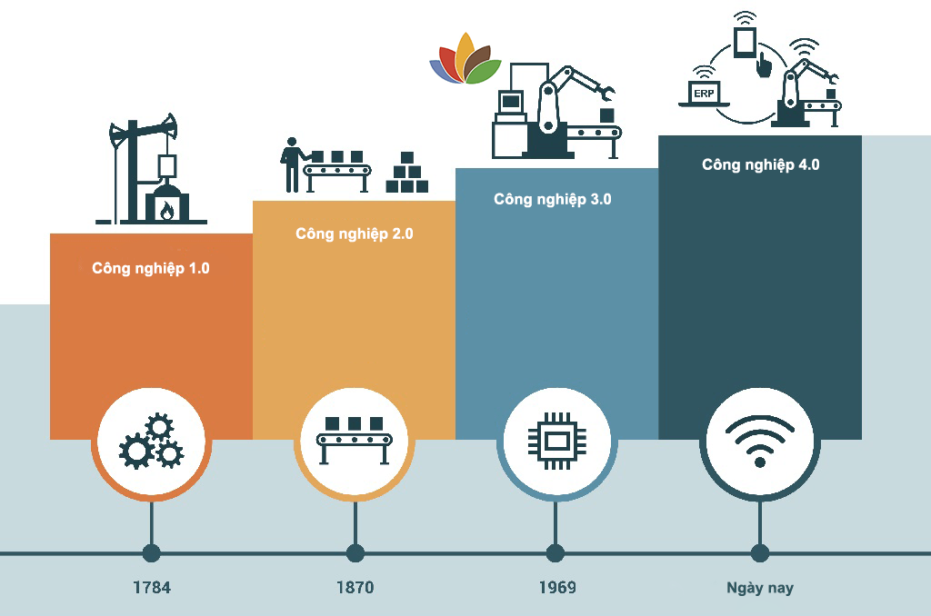
Wifi trong IOT
Mạng WiFi trong Internet of Things (IoT) có nhiều ứng dụng rộng rãi, từ môi trường gia đình đến các lĩnh vực công nghiệp và thành phố thông minh. Những ứng dụng ấy là:
+ Nhà Thông Minh: Mạng WiFi kết nối các thiết bị như đèn, ổ cắm thông minh, thiết bị an ninh, hệ thống điều khiển nhiệt độ trong nhà, tạo ra một môi trường nhà thông minh dễ quản lý và kiểm soát từ xa.
+ Quản Lý Năng Lượng: WiFi trong IoT được sử dụng để giám sát và quản lý sử dụng năng lượng trong các hệ thống như đèn đường, điều khiển đèn công suất thấp khi không người.
+ Công Nghiệp 4.0: Trong môi trường công nghiệp, WiFi trong IoT giúp kết nối quản lý các thiết bị sản xuất, cảm biến, máy móc để tối ưu hóa quy trình sản xuất và bảo dưỡng.

Slide 26
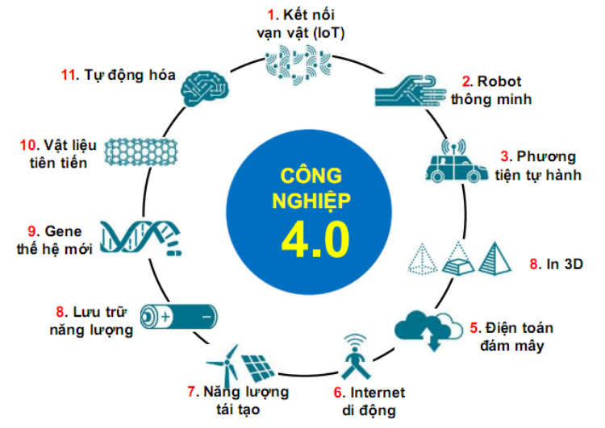
Wifi trong IOT

Slide 27
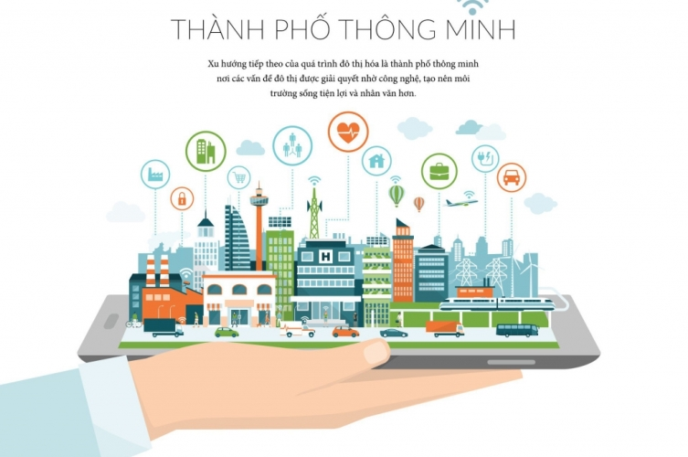
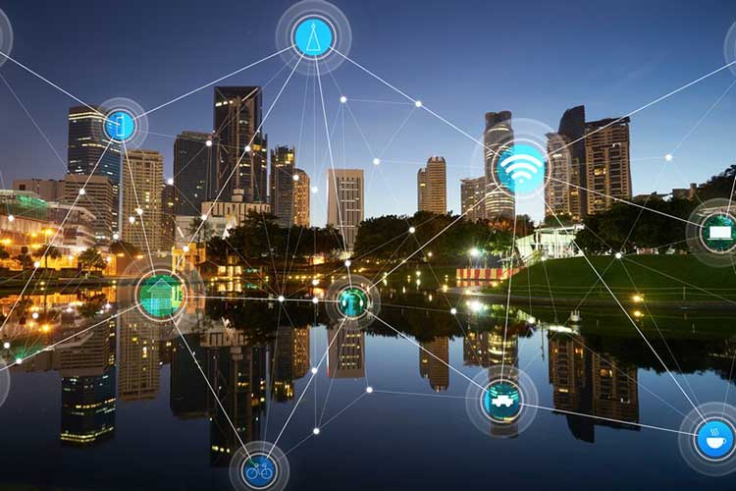
Wifi trong IOT
+ Quản Lý Tòa Nhà Thông Minh: Sử dụng mạng WiFi để kết nối các thiết bị như hệ thống quản lý ánh sáng, điều khiển nhiệt độ, và giám sát an ninh trong các toà nhà thông minh.
+ Dịch Vụ Y Tế Thông Minh: Mạng WiFi kết nối các thiết bị y tế thông minh như cảm biến y tế, thiết bị theo dõi sức khỏe, và hệ thống giám sát từ xa, tạo ra các giải pháp y tế thông minh.
+ Đô Thị Thông Minh: Mạng WiFi là cơ sở hạ tầng chính để kết nối các thiết bị trong đô thị thông minh, từ đèn đường, camera giám sát, đến hệ thống quản lý giao thông.
+ Vận Tải Thông Minh: Kết nối các phương tiện giao thông thông minh, hệ thống định vị, và cảm biến để tối ưu hóa giao thông, cung cấp thông tin trực tuyến về lưu lượng giao thông và điều khiển đèn giao thông.

Slide 28
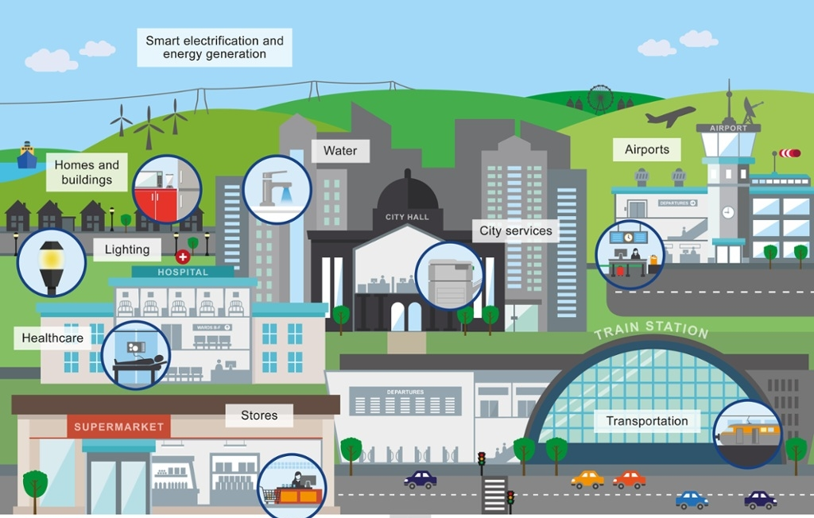
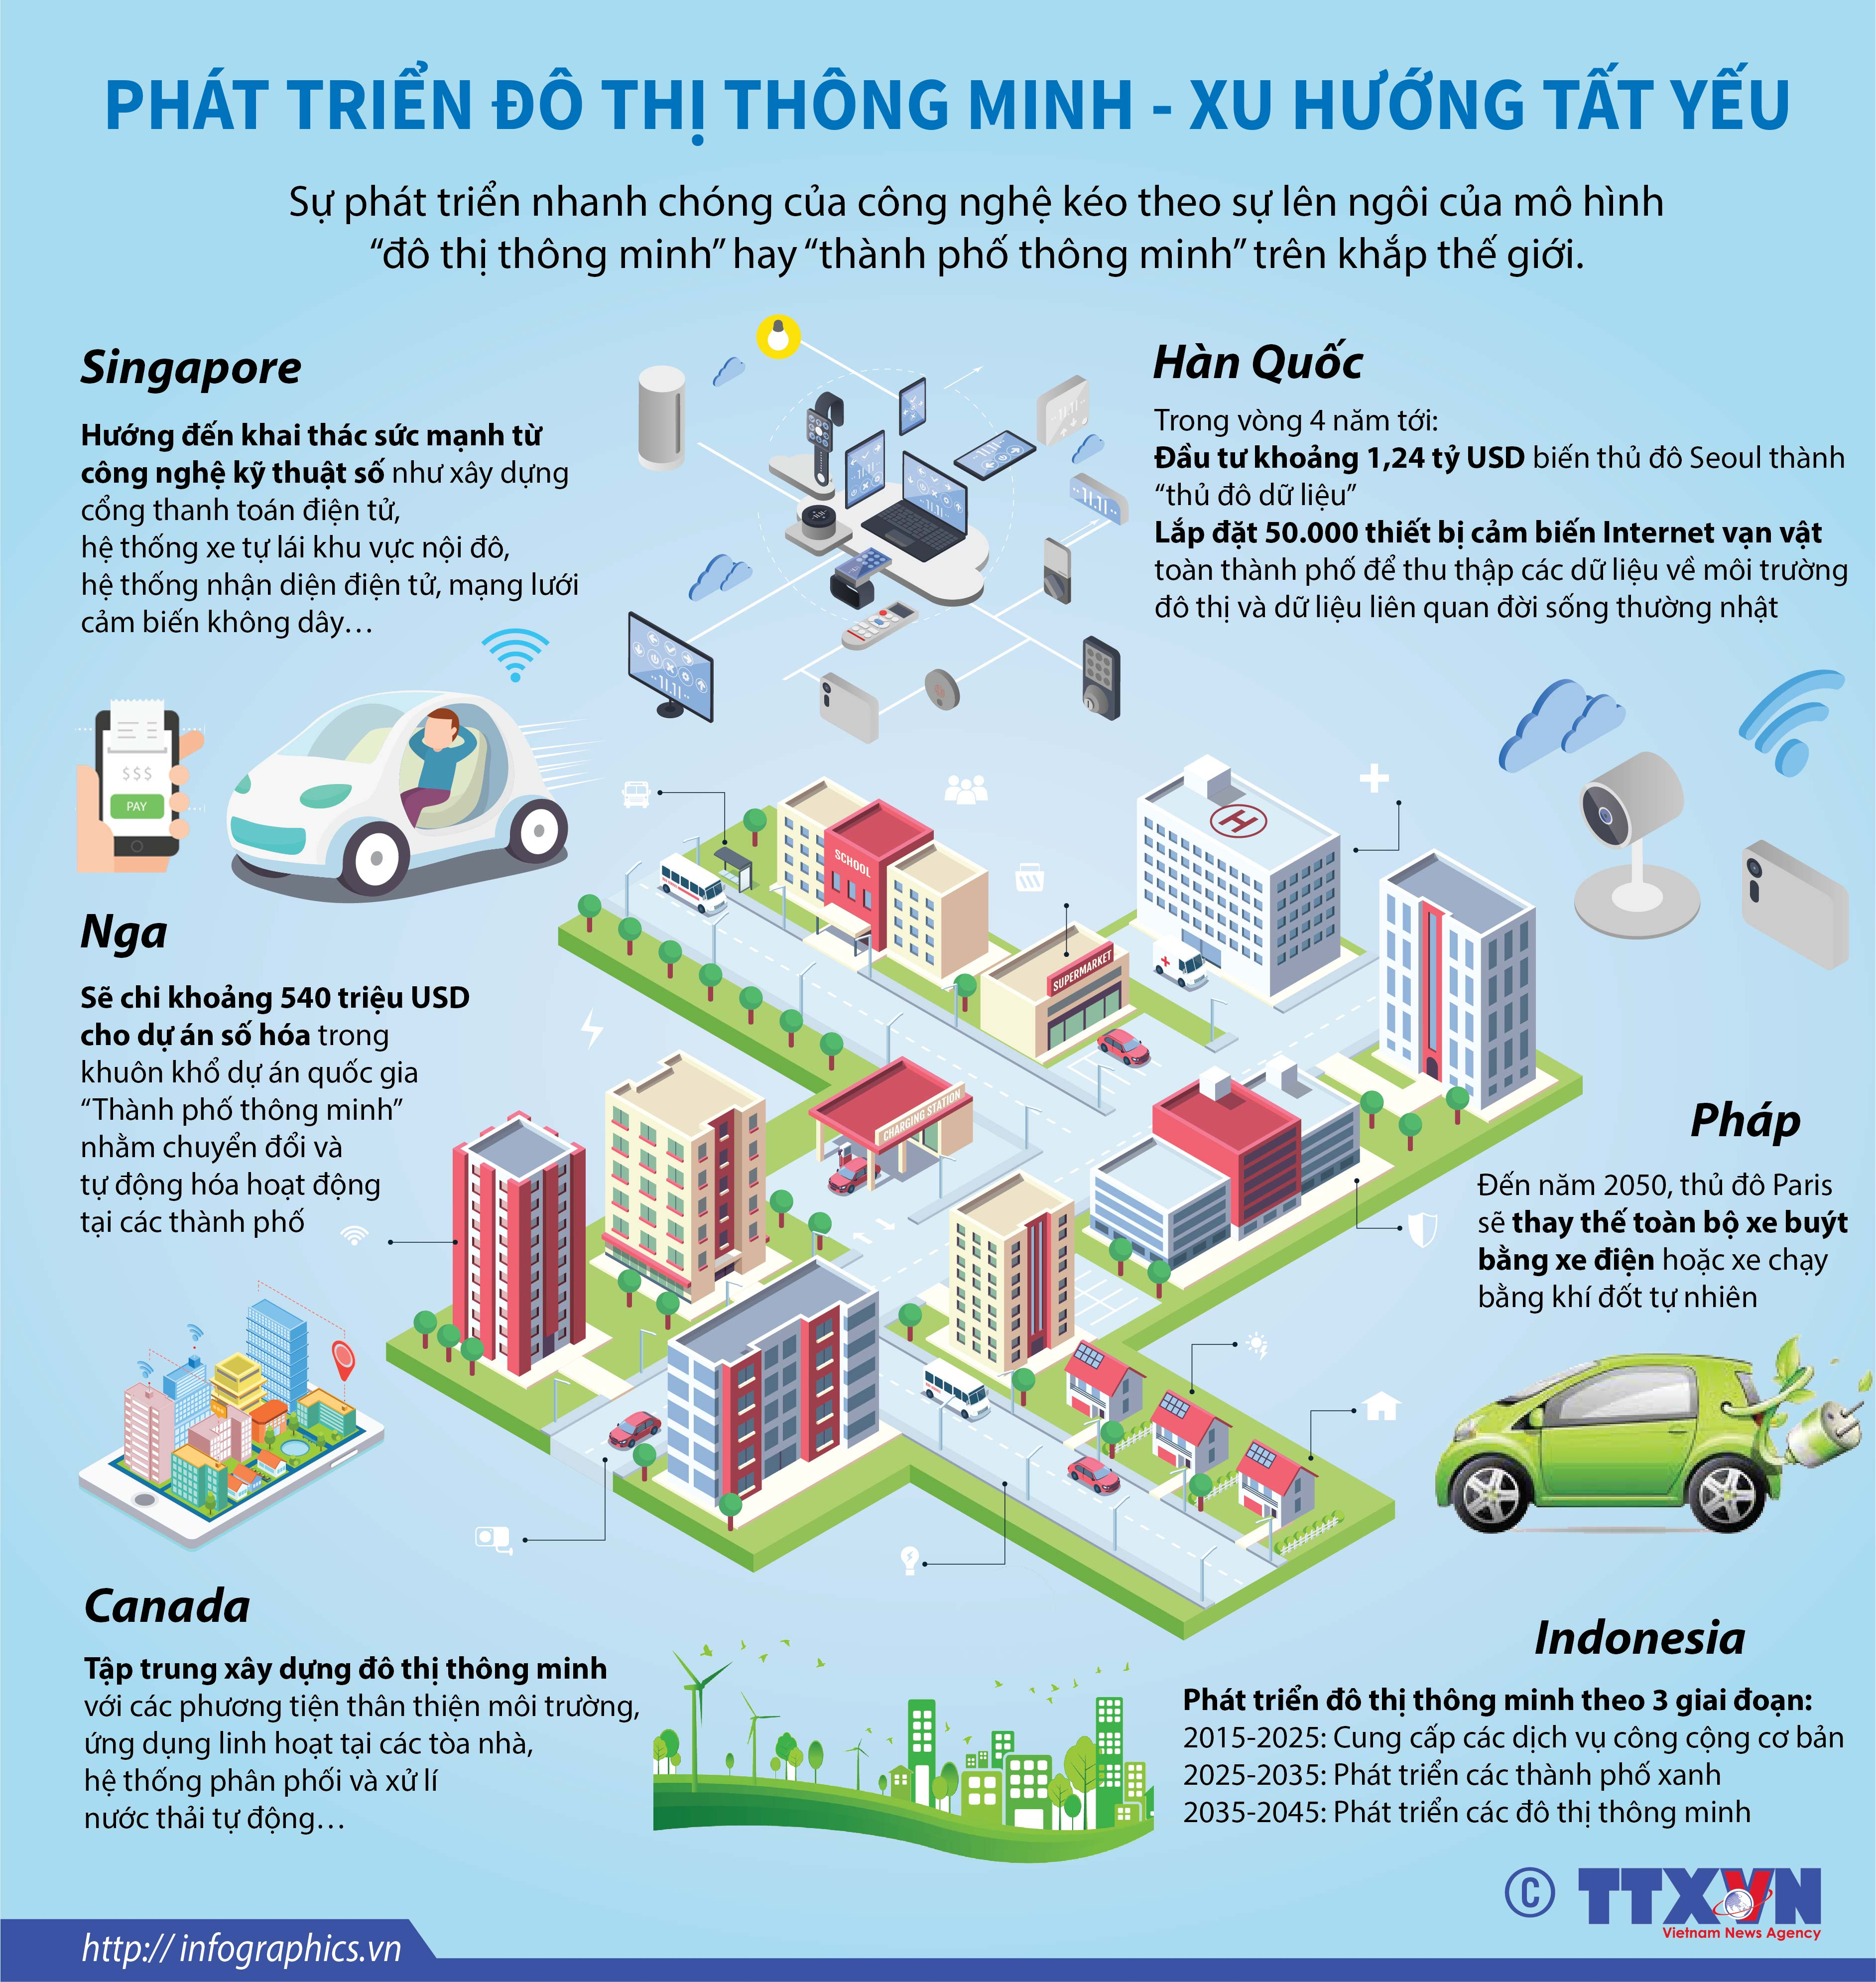
Wifi trong IOT

Slide 29
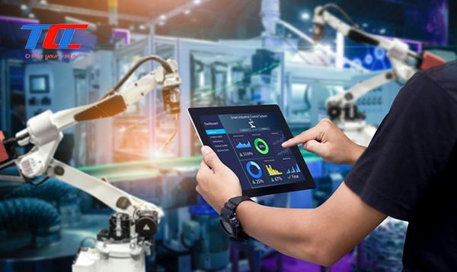

Wifi trong IOT
+ Dịch Vụ Khách Hàng: Sử dụng WiFi để cung cấp các dịch vụ tăng cường cho khách hàng trong các khu vực công cộng như cửa hàng, nhà hàng, và sân bay.
+ Quản Lý Nước, Năng Lượng: Kết nối các cảm biến để giám sát và quản lý nguồn nước và năng lượng trong các hệ thống quản lý tài nguyên tự động.
+ Giáo Dục Thông Minh: Trong lĩnh vực giáo dục, mạng WiFi trong IoT hỗ trợ kết nối các thiết bị, giảng dạy trực tuyến, quản lý học tập từ xa.
+ Công Nghiệp Nông Nghiệp: Kết nối cảm biến nông nghiệp, hệ thống tưới nước tự động, và theo dõi điều kiện thời tiết để tối ưu hóa sản xuất nông sản.
+ Dịch Vụ Thương Mại Điện Tử: WiFi trong IoT hỗ trợ quản lý hàng tồn kho, giao hàng, dịch vụ tương tác với khách hàng

Slide 30
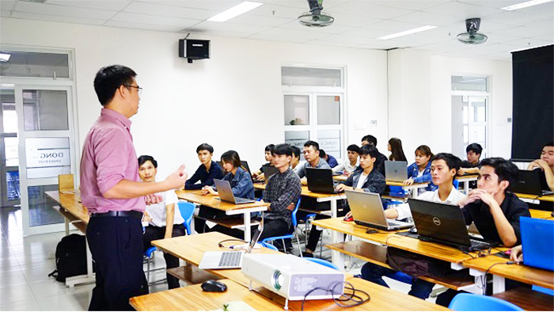

Wifi trong IOT

Slide 31
WiFi trong Internet of Things (IoT) cho thấy vai trò quan trọng của nó trong việc tạo ra môi trường kết nối linh hoạt và thông minh. WiFi cung cấp sự tiện lợi, tính tương thích cao, và khả năng quản lý nhiều thiết bị đồng thời, giúp kích thích sự phát triển và tích hợp của các giải pháp IoT trong nhiều lĩnh vực khác nhau. Bảo mật, quản lý năng lượng, và khả năng tương thích với các tiêu chuẩn quốc tế là những yếu tố quan trọng giúp WiFi trở thành một trong những công nghệ kết nối chính trong thế giới ngày nay và trong tương lai của IoT.

Slide 32
CẢM ƠN THẦY VÀ CÁC BẠN ĐÃ THEO DÕI BUỔI THUYẾT TRÌNH

